Slide 1
Physiotherapy Intervention as a Complementary Treatment for People Living with HIV/AIDS
Eko Wibowo, S. Ft, M. Fis

Slide 2
HIV/AIDS
Definition
HIV (Human Immunodeficiency Virus) adalah sejenis virus yang menyerang sistem kekebalan tubuh manusia dan dapat menimbulkan AIDS. HIV menyerang salah satu jenis dari sel-sel darah putih yang bertugas menangkal infeksi.
Sel darah putih tersebut terutama limfosit yang memiliki CD4 sebagai sebuah marker atau penanda yang berada di permukaan sel limfosit. pada orang dengan sistem kekebalan yang terganggu (misal pada orang yang terinfeksi HIV) nilai CD4 semakin lama akan semakin menurun (bahkan pada beberapa kasus bisa sampai nol) (KPA, 2007c).
AIDS adalah singkatan dari Acquired Immuno Deficiency Syndrome, yang berarti kumpulan gejala atau sindroma akibat menurunnya kekebalan tubuh yang disebabkan infeksi virus HIV.
Tahun 1992, penderita AIDS adalah mereka yang memiliki HIV-1 dan CD4 dibawah 200/mL (the normal CD4 lymphocyte = 600 to 1200/mL) atau 14% dari total

Slide 3
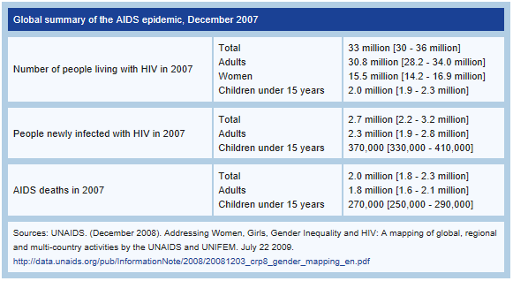
Prevalence
33 juta jiwa mengidap HIV/AIDS di seluruh dunia
Wanita paling rentan terhadap penyakit HIV/AIDS
Homoseksual dan tattooing memiliki resiko tinggi
Usia kerentanan 25 – 35 tahun

Slide 4
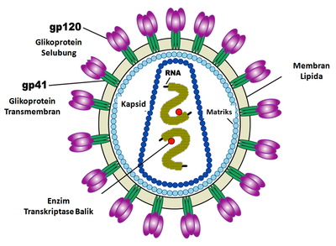
Anatomy
virus RNA yang ber-envelop
bulat sferis dengan diameter 80-120 nm
Selubung virus berasal dari membran sel inang yang sebagian besar tersusun dari lipida.
Di dalam selubung terdapat bagian yang disebut protein matriks
Bagian internal dari HIV terdiri dari dua komponen utama, yaitu genom (materi genetik pada bagian inti virus yang berupa dua kopi utas tunggal RNA) dan kapsid (protein yang membungkus dan melindungi genom).

Slide 5
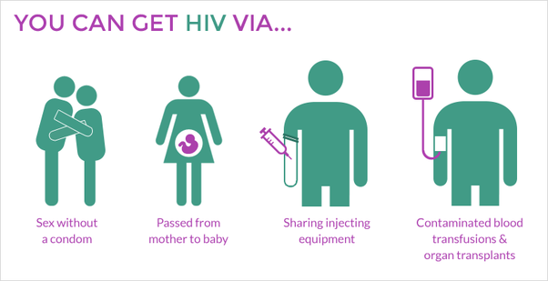
Patogenesis
Virus masuk dalam tubuh maka target utamanya adalah limfosit CD4, menyebabkan gangguan respon imun yang progresif (Borucki, 1997).
4-11 hari masa antara infeksi mukosa dan viremia permulaan yang dapat dideteksi selama 8-12 minggu. Selama masa ini, virus tersebar luas ke seluruh tubuh dan mencapai organ limfoid. Pada tahap ini telah terjadi penurunan jumlah sel-T CD4.
Respon imun terhadap HIV terjadi 1 minggu sampai 3 bulan setelah infeksi, viremia plasma menurun, dan level sel CD4 kembali meningkat namun tidak mampu menyingkirkan infeksi secara sempurna.
Masa laten klinis ini bisa berlangsung selama 10 tahun. Selama masa ini akan terjadi replikasi virus yang meningkat.

Slide 6
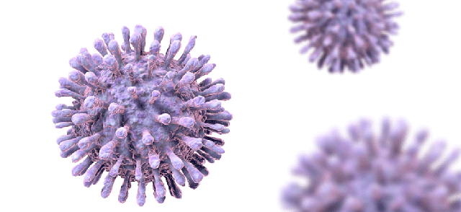
Patofisiologi
Virus ini juga menyerang makrofag, yang semakin melumpuhkan sistem imun, dan kadang-kadang juga masuk ke sel-sel otak, sehingga timbul demensia (gangguan kapasitas intelektual yang parah) yang dijumpai pada sebagian pasien AIDS.
Dari semua orang yang terinfeksi HIV, sebagian berkembang masuk tahap AIDS pada 3 tahun pertama, 50% berkembang menjadi AIDS sesudah 10 tahun, dan sesudah 13 tahun hampir semua orang yang terinfeksi HIV menunjukkan gejala AIDS, dan kemudian meninggal. Gejala yang terjadi adalah demam, nyeri menelan, pembengkakan kelenjar getah bening, ruam, diare, atau batuk. Setelah infeksi akut, dimulailah infeksi HIV asimptomatik (tanpa gejala). Masa tanpa gejala ini umumnya berlangsung selama 8-10 tahun.

Slide 7
Bagaimana Penanganan Fisioterapi pada Pasien dengan HIV/AIDS?

Slide 8
Background
REVIEW JOURNAL: Physiotherapy Intervention as a Complementary Treatment for People Living with HIV/AIDS
Munculnya terapi antiretroviral yang sangat aktif telah mampu secara dramatis memperpanjang harapan hidup orang yang hidup dengan Human Immunodeficiency Virus (HIV) / acquired immunodeficiency syndrome. Meskipun terdapat peningkatan harapan hidup yang lebih panjang, penyakit HIV dan pengobatan farmakologisnya dapat menyebabkan komplikasi kesehatan jangka panjang dan akut, serta banyak di antaranya dapat diobati dengan sukses oleh fisioterapi. Tujuan dari makalah ini adalah untuk melaporkan efek dari program rehabilitasi 12 minggu beberapa hal yang berhubungan dengan kesehatan pada seorang wanita 43 tahun yang hidup dengan HIV.

Slide 9
Introduction
Terapi antriretroviral (ART) -> peningkatan harapan hidup -> beban gejala ODHA meningkat meliputi:
Sakit kronis
Deficit neurologis (menyebabkan gerakan yang melambat, ataksia, gangguan berjalan,
keterampilan motorik halus berkurang, dan berbagai gangguan kognitif. )
Gangguan muskuloskeletal (72%)
Komplikasi umum (osteopenia / osteoporosis, osteonekrosis, penyakit sendi, miopati, dan
gangguan metabolik)
Penurunan massa tubuh tanpa lemak -> kelainan lipid
Nyeri yang meluas
Kesulitan berolahraga
-> penurunan kualitas hidup

Slide 10
Bukti peran dan fungsi fisioterapi pada studi kasus ini:
O’Brien dkk mengembangkan kerangka kecacatan terkait HIV yang dikenal sebagai disabilitas episodik.
Fisioterapi telah terbukti secara positif mempengaruhi gangguan fisik, keterbatasan fungsional, dan masalah kualitas hidup di berbagai populasi pasien dengan berbagai diagnosa.
Latihan aerobik dan latihan tahanan progresif menjadi latihan yang aman dan efektif untuk ODHA.
Tujuan dari studi kasus ini adalah untuk menguji efek dari program rehabilitasi 12 minggu pada morfologi, kebugaran kardiopulmonal, kekuatan, keseimbangan neurologis, penanda imun (jumlah sel CD4), dan kualitas hidup pada seorang wanita berusia 43 tahun yang hidup dengan HIV. Lokasi penelitian ini di Fakultas Fisioterapi, University of Nigeria, Enugu, Nigeria.

Slide 11
Material and Methods
Riwayat Pasien dan Tinjauan Sistem
Pasien, wanita 43 tahun,
Diagnosa HIV/AIDS sejak 9 tahun yang lalu,
Menjalani pengobatan HAART (High Active Antiretroviral Therapy),
Tidak memiliki diagnosa medis lainnya.

Slide 12
Pemeriksaan
Medis
Blood samples were taken to determine the patient’s CD4 counts.
Fisioterapi
A ten-repetition maximum (10RM) to address strength,
The timed “Up and Go” (TUG) test and Berg Balance Scale (BBS) for assessment of balance,
Application of the Karvonen formula for heart rate reserve,
Measurement of thigh, upper arm, and waist circumference.

Slide 13
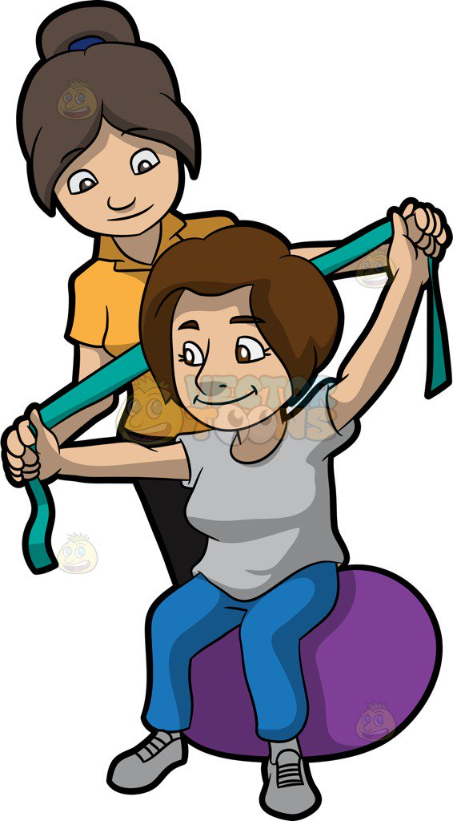
Intervention
Intervensi fisioterapi selama 12 minggu yang terdiri dari, manual terapi, latihan aerobik dan komponen latihan resistive.
Latihan dilakukan tiga kali seminggu smasing-masing selama 30 menit.
Dua sesi latihan per minggu diawasi di klinik oleh fisioterpi, untuk tiga sesi selanjutnya berdasarkan home-based dan dikonfirmasi via telepon.

Slide 14
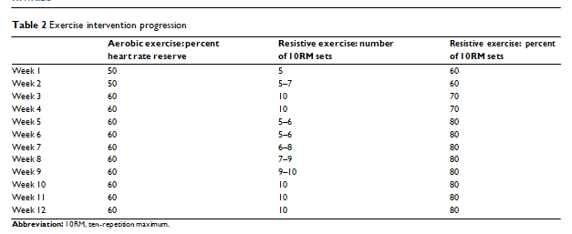
A physiotherapist performed soft tissue mobilization/ massage to the patient’s upper and lower back to address her pain.
Aerobic exercise was performed at 50%–60% of the patient’s heart rate reserve and the aerobic component of the intervention comprised 30–40 minutes of walking on the treadmill at the patient’s own pace.
For the strength training component of the interven-tion, five “multigym” training stations in the clinic were used to target large muscle groups: biceps curls (biceps), pull-downs (latissimus dorsi), chest press (pectorals), leg extension (quadriceps), and leg curls (hamstrings and glu-teus maximus).

Slide 15
Result

Slide 17
Discussion
Studi kasus intervensi selama 12 minggu dari manual terapi, latihan aerobik dan resistive exercise memberikan efek positif dalam beberapa kategori gangguan (impairment) pada wanita berusia 43 tahun dengan HIV/AIDS.
Terdapat sedikit peningkatan perhitungan dari CD4.
Terdapat penurunan nyeri yang nyata.
Self-reported: peningkatan kemampuan aktivitas sehari-hari.

Slide 18
References
Physiotherapy intervention as a complementary treatment for people living with HIV/AIDS. https://www.ncbi.nlm.nih.gov/pmc/articles
/PMC4047833/. diakses 2 Juni 2014
Physical therapy, HIV and AIDS - resources and links https://www.wcpt.org/node/33479 . diakses 4 Februari 2016

Slide 19
Terima Kasih

